Slide 1
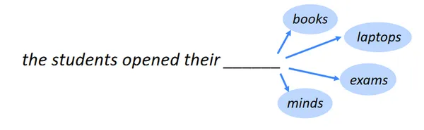
BÀI TOÁN
DỰ ĐOÁN TỪ TIẾP THEO
Thành viên
Ngô Văn Hải
Hoàng Hào
Trương Đoàn

Slide 2
TÓM TẮT NỘI DUNG
1
Giới thiệu bài toán
4
Giới thiệu các mô hình
Mô hình n-gram
Mô hình LSTM
Mô hình GRU
2
Các hướng tiếp cận bài toán
5
So sánh các mô hình
3
Tập dữ liệu
Giới thiệu tập dữ liệu
Tiền xử lý tập dữ liệu
6
Kết luận

Slide 3
1. Giới thiệu bài toán
1.1. Bài toán dự đoán từ tiếp theo là gì ?
1.1
Bài toán dự đoán từ tiếp theo là gì ?
Bài toán dự đoán từ tiếp theo trong xử lý ngôn ngữ tự nhiên (NLP) là một nhiệm vụ cơ bản và quan trọng với mục tiêu dự đoán từ tiếp theo có khả năng xuất hiện cao nhất trong một chuỗi từ đã cho.
Ví dụ:
Chuỗi từ: “Trời hôm nay thật”.
Từ tiếp theo có thể: “đẹp” hoặc “xấu”.

Slide 4
1. Giới thiệu bài toán
1.2. Tính ứng dụng của bài toán
1.2
Tính ứng dụng của bài toán
Bài toán dự đoán từ tiếp theo có nhiều ứng dụng trong thực tế, bao gồm:
Dịch máy: Dự đoán từ tiếp theo trong ngôn ngữ đích để dịch chính xác hơn.
Chatbot: Dự đoán các từ tiếp theo trong cuộc trò chuyện để tạo ra các phản hồi tự nhiên và trôi chảy hơn.

Slide 5
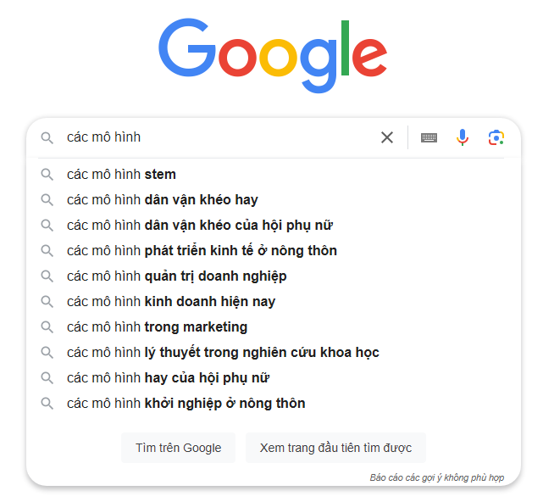
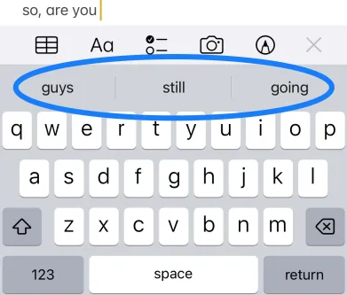
1. Giới thiệu bài toán
1.2. Tính ứng dụng của bài toán
Giới thiệu bài toán
Dự đoán từ hoặc các từ tiếp theo trong thanh tìm kiếm Google
Gợi ý từ tiếp theo trong bàn phím điện thoại

Slide 6
1. Giới thiệu bài toán
1.3. Khó khăn của bài toán
1.3
Khó khăn của bài toán
Bài toán dự đoán từ tiếp theo có thể gặp nhiều khó khăn do tính phức tạp của ngôn ngữ tự nhiên, bao gồm:
Tính đa nghĩa: Một từ có thể mang nhiều nghĩa khác nhau tuỳ vào ngữ cảnh.
Tính mơ hồ: Một chuỗi từ có thể được hiểu theo nhiều các khác nhau.
Thiếu dữ liệu: Một số chuỗi từ có thể ít xuất hiện trong dữ liệu huấn luyện, dẫn đến khó khăn trong việc dự đoán chính xác.

Slide 7
3. Tập dữ liệu
3.1. Giới thiệu tập dữ liệu
3.1
Giới thiệu tập dữ liệu
Tập dữ liệu có tên file là Train_Full.zip được lấy từ nguồn https://github.com/hoanganhpham1006/Vietnamese_Language_Model/
Tập dữ liệu bao gồm hơn 40000 bài báo/bản tin, thuộc 8 lĩnh vực khác nhau như Chính trị Xã hội, Đời sống, Kinh doanh, Pháp luật, Sức khoẻ, Thế giới, Thể thao và Văn hoá.

Slide 8
2. Các hướng tiếp cận bài toán
2
Các hướng tiếp cận bài toán
Mô hình ngôn ngữ thống kê n-gram
N-gram là một mô hình ngôn ngữ đơn giản dự đoán từ tiếp theo dựa trên n-1 từ trước trong chuỗi văn bản.
Ví dụ: bigram dự đoán từ tiếp theo dựa trên từ trước đó, trigram dự đoán từ tiếp theo dựa trên hai từ trước đó, …
Ưu điểm: Dễ dàng triển khai và tính toán.
Nhược điểm: Không thể học được các mối quan hệ phụ thuộc dài hạn giữa các từ trong chuỗi văn bản.

Slide 9
2. Các hướng tiếp cận bài toán
2
Các hướng tiếp cận bài toán
Mô hình ngôn ngữ dựa trên RNN:
RNN là một loại mạng nơ-ron nhân tạo có khả năng học được các mối quan hệ phụ thuộc giữa các từ trong chuỗi văn bản.
RNN có thể lưu trữ trạng thái của các từ trước đó trong chuỗi văn bản khi dự đoán từ tiếp theo.
Một số mô hình RNN phổ biến bao gồm LSTM (Long Short-Term Memory) và GRU (Gated Recurrent Unit).
Ưu điểm: Có thể học được các mối quan hệ phụ thuộc dài hạn giữa các từ trong chuỗi văn bản.
Nhược điểm: Khó khăn trong việc huấn luyện do vấn đề biến mất gradient.

Slide 10
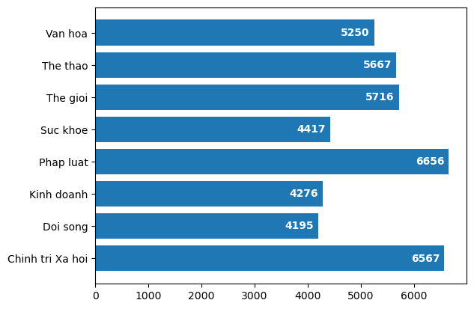
3. Tập dữ liệu
3.1. Giới thiệu tập dữ liệu
Tổng số lượng bài báo/bản tin của tập dữ liệu là 42744.
Các bài báo/bản tin đều ở định dạng file là *.txt
Các bài báo/bản tin đều được thu thập từ các trang báo Việt Nam đáng tin cậy như VnExpress, Thanh Niên, Người Lao Động.
Biểu đồ thể hiện số lượng bài báo/bản tin theo từng lĩnh vực (đơn vị: bài)

Slide 11
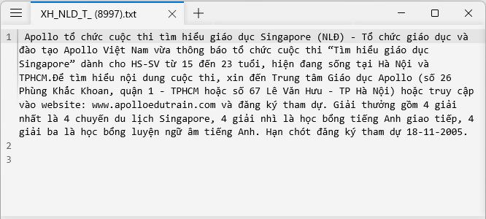
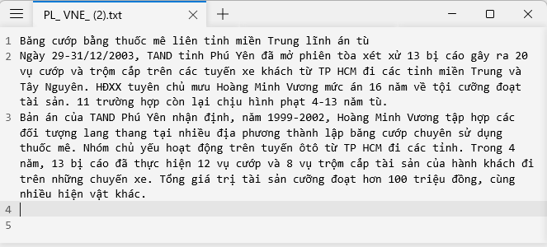
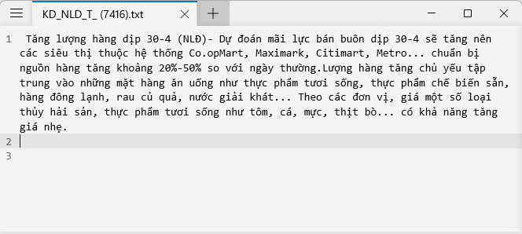
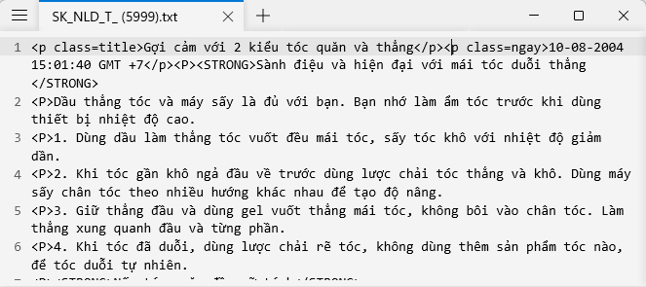
3. Tập dữ liệu
3.1. Giới thiệu tập dữ liệu

Slide 12
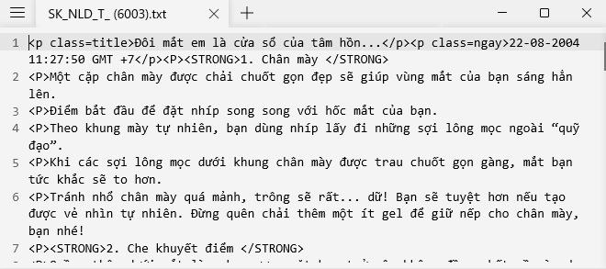
3. Tập dữ liệu
3.2. Tiền xử lý tập dữ liệu
3.2
Tiền xử lý tập dữ liệu
Xoá các bài báo/bản tin có chứa thẻ HTML.

Slide 13
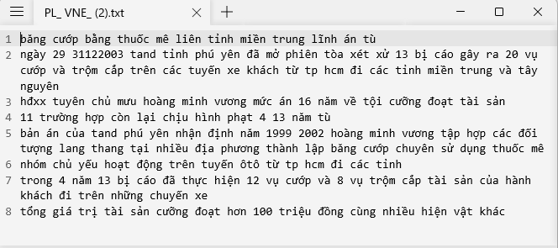
3. Tập dữ liệu
3.2. Tiền xử lý tập dữ liệu
Chuyển hết chữ viết hoa thành chữ viết thường.
Loại bỏ các dấu câu bao gồm: !"#$%&'()*+, -./:;<=>?@[\]^_`{|}~
Loại bỏ các ký tự trắng liên tiếp.

Slide 14
3. Tập dữ liệu
3.2. Tiền xử lý tập dữ liệu

Slide 15
4. Giới thiệu các mô hình
4.1. Mô hình n-gram
Fonts chữ: Roboto
Cỡ chữ: 20 – 24

Slide 16
4. Giới thiệu các mô hình
4.2. Mô hình LSTM
Fonts chữ: Roboto
Cỡ chữ: 20 – 24

Slide 17
4. Giới thiệu các mô hình
4.3. Mô hình GRU
Fonts chữ: Roboto
Cỡ chữ: 20 – 24

